Slide 1
SESIÓN
FASES DE COHESIÓN EN EL EQUIPO
12
Formación
Conflicto
Normalización
Desempeño
Disolución

Slide 2
/ INTRODUCCIÓN
El proceso de creación de un equipo requiere tiempo, debido a que sus miembros atraviesan diferentes fases, pasando de ser un grupo de desconocidos a ser un equipo unido, donde haya confianza y buscando alcanzar metas comunes.
En 1965, el Dr. Bruce Tuckman, investigador y pedagogo estadounidense, publicó una teoría conocida como "Etapas de desarrollo grupal de Tuckman”. El modelo contempla cuatro fases por las que pasa todo equipo de trabajo. En 1977, el Dr. Tuckman agregó la quinta fase llamada “disolución”.
En esta sesión conocerás las fases de la formación de un equipo:
Formación
Conflicto
Normalización
Desempeño

Slide 3
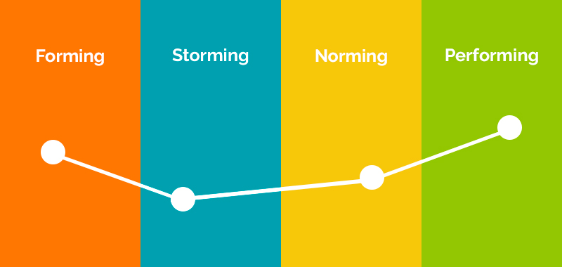
/ FASES DE COHESIÓN EN EL EQUIPO
MODELO TUCKMAN: LAS FASES DE LA FORMACIÓN DE UN EQUIPO

Slide 4

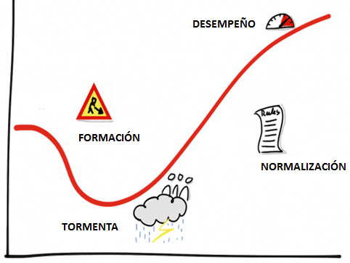
/ FASES DE COHESIÓN EN EL EQUIPO
LAS 4 FASES PARA LA FORMACIÓN DE UN EQUIPO
Las fases del modelo de desarrollo de equipos de Tuckman intentan explicar cómo un equipo se desarrolla en un plazo determinado.
Las cuatro fases del desarrollo son: formación, tormenta, normalización y desempeño.
Según Tuckman, todas las fases son necesarias e inevitables para que el equipo crezca, enfrente desafíos, aborde problemas, encuentre soluciones, planifique su trabajo, y entregue resultados.

Slide 5
/ FASES DE COHESIÓN EN EL EQUIPO
LAS 4 FASES PARA LA FORMACIÓN DE UN EQUIPO
Las fases del modelo de desarrollo de equipos de Tuckman intentan explicar cómo un equipo se desarrolla en un plazo determinado.
Las cuatro fases del desarrollo son: formación, tormenta, normalización y desempeño.
Según Tuckman, todas las fases son necesarias e inevitables para que el equipo crezca, enfrente desafíos, aborde problemas, encuentre soluciones, planifique su trabajo, y entregue resultados.
4
1
3
2

Slide 6
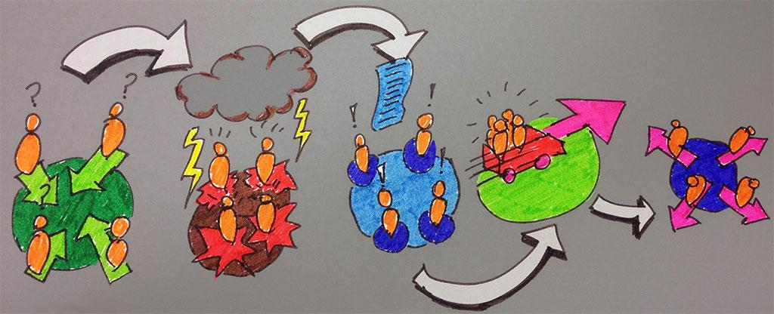
/ FASES DE COHESIÓN EN EL EQUIPO
MODELO TUCKMAN: LAS FASES DE LA FORMACIÓN DE UN EQUIPO
Tuckman agregó la quinta fase: Disolución, cuando las tareas terminan y el equipo se disuelve.
1
3
FORMACIÓN
NORMALIZACIÓN
5
DISOLUCIÓN
TORMENTA
DESEMPEÑO
2
4

Slide 7
/ FORMACIÓN

Slide 8

/ FORMACIÓN
FASE 1: FORMACIÓN
Es la primera etapa en la formación de un equipo, en la que cada uno de los miembros se vuelve consciente de los otros pero la confianza aún no está desarrollada, por lo que es difícil abordar y tomar decisiones.

Slide 9
/ FORMACIÓN
FASE 1: FORMACIÓN
Generar espacios para poder compartir y romper el hielo son claves para poder conocerse con mayor facilidad.

Slide 10
/ FORMACIÓN
FASE 1: FORMACIÓN
La función del líder en esta fase consistirá en detectar las capacidades y habilidades de las personas que componen el equipo para poder establecer los roles de cada una de ellas.

Slide 11
/ CONFLICTO

Slide 12
/ CONFLICTO
FASE 2: TORMENTA
La fase de la tormenta es donde los conflictos empiezan debido a la divergencia de opiniones y a la competencia. El rol del líder del proyecto se vuelve importante en esta etapa para detectar los conflictos y actuar de mediador si fuese necesario.
La fase de la tormenta puede generar sub-grupos que dividan al equipo, lo cual es necesario prevenir oportunamente.

Slide 13

/ CONFLICTO
FASE 2: TORMENTA
En esta etapa, el líder deberá ejercer un papel de mediador, proporcionando al equipo un clima apaciguado y propenso al diálogo en el que todos los miembros puedan participar y entablar conversaciones constructivas.

Slide 14

/ CONFLICTO
FASE 2: TORMENTA
Es clave utilizar actividades que fortalezcan al equipo para resolver conflictos.
Actividades recomendadas:
Diálogos abiertos.
Descubrir los aspectos en común que genere unión en el equipo, por encima de los aspectos que los separen y lleven al conflicto.
Poner la meta y objetivos del equipo por encima de las posiciones y posturas individuales.

Slide 15
/ NORMALIZACIÓN

Slide 16
/ NORMALIZACIÓN
FASE 3: NORMALIZACIÓN
La comunicación y confianza han aumentado entre los miembros del equipo, a partir de este punto son capaces de resolver sus conflictos, debido a que son más cooperadores para alcanzar las metas encargadas.
El desempeño mejora ahora que son capaces de reconocer quién es el más capaz para realizar determinadas tareas.

Slide 17
/ NORMALIZACIÓN
FASE 3: NORMALIZACIÓN
El papel del líder en esta tercera fase consiste en:
Facilitar el trabajo del equipo, aportando un feedback continuo que motive a los trabajadores a mejorar y donde la toma de decisiones se realice de forma conjunta.
Asumir un rol de soporte, sin controlar todos los detalles del proyecto como en las etapas tempranas.

Slide 18
/ DESEMPEÑO

Slide 19
/ DESEMPEÑO
FASE 4: DESEMPEÑO
La fase de desempeño nos muestra un equipo con un norte claro y con los conflictos superados de tal modo que el equipo se encuentra totalmente integrado.
En esta etapa se produce un aumento considerable del rendimiento del equipo, ya que la confianza y la coordinación de sus miembros ha mejorado considerablemente.
Los trabajadores se sienten cómodos en su rol y el sentido de pertenencia al grupo y a la empresa también crece.

Slide 20

/ DESEMPEÑO
FASE 4: DESEMPEÑO
El foco del equipo es trabajar para alcanzar los objetivos propuestos. Se ha alcanzado la fase de alto rendimiento.
En esta fase el líder debe continuar con la supervisión del equipo, mostrando suficiente confianza como para delegar proyectos y tareas importantes.

Slide 21
/ DISOLUCIÓN

Slide 22
/ DISOLUCIÓN
MODELO TUCKMAN: FASE “DISOLUCIÓN”
1
3
FORMACIÓN
NORMALIZACIÓN
5
DISOLUCIÓN
TORMENTA
DESEMPEÑO
2
4

Slide 23
/ DISOLUCIÓN
FASE 5: DISOLUCIÓN
Cuando el equipo ha conseguido todos sus objetivos, este debe disolverse, pues ya ha cumplido su función. Los miembros del grupo tienden a sentirse satisfechos por el trabajo conseguido.
Es habitual que surjan sentimientos agridulces al verse obligados a dejar de trabajar juntos.
En esta última fase, el líder debe valorar los logros que se han conseguido y reconocer los esfuerzos realizados por los trabajadores, haciéndolos sentir orgullosos de sus éxitos e intentando mantener al mínimo el sentimiento de pérdida.

Slide 24

/ FASES DE COHESIÓN EN EL EQUIPO
“Modelo de Tuckman - Ejemplo con El Señor de los Anillos”
https://www.youtube.com/watch?v=ee1oGU2FqJ8

Slide 25
/ CONCLUSIONES
El Modelo Tuckman está dividido en cinco fases y cada una de ellas se corresponde con una etapa del proceso de maduración de un equipo.
Todas las etapas deben ser transitadas para alcanzar el mayor grado de rendimiento posible, siempre bajo la dirección de un líder que supervise y modere los equipos.
En la fase conflicto, recuerda que si hay que sostener una discusión, debemos prepararnos para hacerlo de manera alturada y profesional. Las discusiones terminan, pero la experiencia de lo sucedido quedará para siempre.
Cada equipo es diferente y cuenta con sus propias necesidades, por eso, hay ocasiones en las que el proceso no es lineal, sino que las etapas se repiten varias veces hasta conseguir el resultado deseado.
Cuando el equipo sufre variaciones respecto a sus miembros, el equipo cambia por completo y vuelve a pasar por todo el ciclo, desde la fase uno hasta la fase cuatro.

Slide 26
/ BIBLIOGRAFÍA
Bruce Tuckman (1965). "Etapas de desarrollo grupal de Tuckman“.

